Slide 1
Оценка персонала

Slide 2
Для кого нужна оценка?
Деловая оценка персонала - это процесс установления соответствия профессиональных и личностных характеристик работника требованиям должности, которую он занимает или на которую претендует.
1. Для руководства компании будет важна цель существования процедуры оценки, как она работает на стратегию, за счет чего будет повышать эффективность сотрудников.
2. Для HR-а будет важен результат процедуры — как ее итоги помогут в управлении персоналом, как повлияют на климат в организации, ее корпоративную культуру.
3. Для сотрудников будет важно влияние оценки на их работу и жизнь в организации — на чем скажется ее результат.

Slide 3
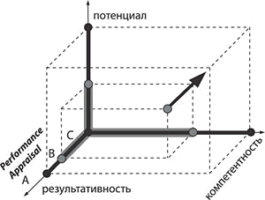
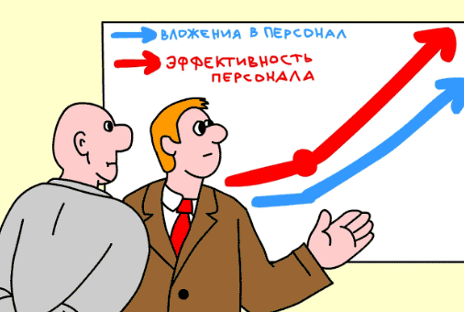
ОСНОВНЫЕ НАПРАВЛЕНИЯ ОЦЕНКИ ПЕРСОНАЛА
Оценка результатов
Оценка знаний, навыков, личностных качеств
Оценка поведения

Slide 4
Критерий оценки персонала — порог, за которым состояние показателя будет удовлетворять или не удовлетворять установленным (запланированным, нормированным) требованиям.

Slide 5
Примеры критериев
Категория критериев | Критерии
Количественные | Производительность труда Объем продаж в шт., кг. и т.п. Объем продаж в рублях Количество обработанных документов Количество заключенных контрактов
Качественные | Количество ошибок Уровень брака Количество жалоб от клиентов
Индивидуальные особенности | Личные качества Особенности рабочего поведения Деловые качества

Slide 6

Объективные критерии оценки рабочих показателей: стандарты, нормативы качества и производительности, которые могут быть установлены практически для любой работы.
К субъективным критериям относятся такие показатели и характеристики, которые оцениваются на основании мнений и оценок экспертов.

Slide 7
Алгоритм построения оценки персонала
Определение целей оценки
Установление требований к должностям…
Выбор инструментов и процедур
Процесс оценки
Результат оценки

Slide 8

Методы оценки
Ассес-смент
Аттестация
Оценочное собеседование
Самооценка
метод стандартов и нормативов
360
конкурс
рейтинго-вые шкалы
оценка по результатам

Slide 9
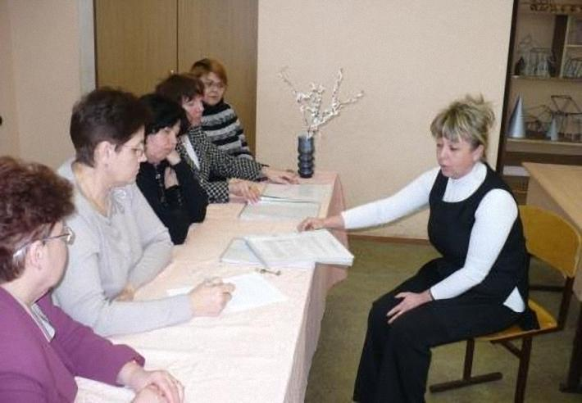
Аттестация
Аттестация оценивает квалификацию, результаты труда
(оценочный лист или по рекомендации от руководителя),
уровень знаний и практические навыки
(в форме стандартного экзамена), деловые и личностные качества.

Slide 10
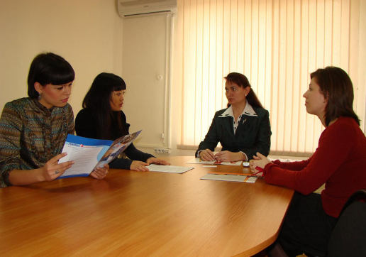
Оценочное собеседование
– это беседа оцениваемого (сотрудника или кандидата на работу) с оценщиком, (например, сотрудником службы персонала, непосредственным руководителем) или со специальной оценочной комиссией.

Slide 11
Основные этапы собеседования
SLC
1.Оценка прошлого года
1. Функции и обязанности: изменения (какие? причины?)
2. Реализация целей: достигнуты, не достигнуты (почему?)
3. Комментарии по «отношению к работе»
4. Итоги результативности работы (+ / -)
2. Планирование на ближайший год
5. Цели и план действий
6. Критерии оценки результатов
7. Профподготовка (коррективы, улучшение)
3. Профессиональные перспективы
8. План профессионального развития
9. Консультации и обучение

Slide 12
Контроль после собеседования
SLC
Как Вы собираетесь контролировать деятельность после
собеседования в течение следующего года?
Действия
Сроки

Slide 13
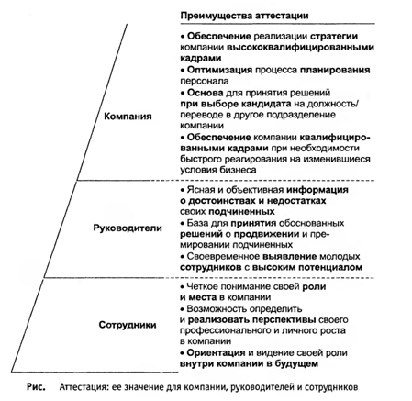

Slide 14
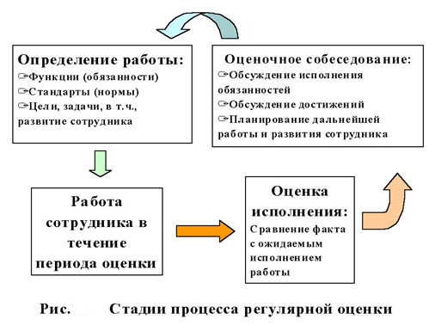

Slide 15
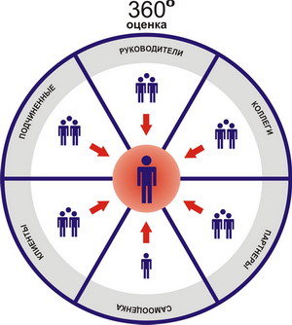

Slide 16
360°
Шаг 1. Постановка целей
Возможными целями оценки 360 могут быть:
Выбрать сотрудников, наиболее подходящих по профилю компетенций под какие-то цели организации
Показать человеку его сильные и слабые стороны глазами разных сотрудников компании.
Стимулировать человека на развитие и составить для него (совместно с ним) план развития.
Выявить потребности в обучении, как индивидуальные, так и групповые, для того или иного уровня управления.
Продемонстрировать человеку разницу в оценке разных групп и тем самым сконцентрировать его внимание и усилия на отладке каких-то конкретных взаимодействий.
Осуществить эмоциональную «встряску».
Аттестовать, оценить соответствие разряду, определить компенсационный пакет на ближайший период и т.п.

Slide 17
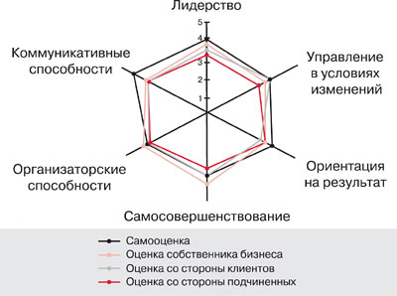
Шаг 2. Разработка профиля компетенций
Например:
Знание специфики работы.
Авторитетность, лидерство.
Оперативное управление.
Планирование и прогнозирование рисков.
Коммуникации, взаимодействие.
Гибкость, инновационность.
Лояльность.
Ориентация на развитие.

Slide 18

Шаг 3. Определение групп оценивающих
1. Непосредственный руководитель сотрудника.
2. Ближайшие коллеги сотрудника – от 7 до 10 человек (в зависимости от близости взаимодействия).
3. Подчиненные сотрудника (при большом количестве выборочно).
4. Представитель службы персонала, как внешняя оценивающая инстанция.

Slide 19
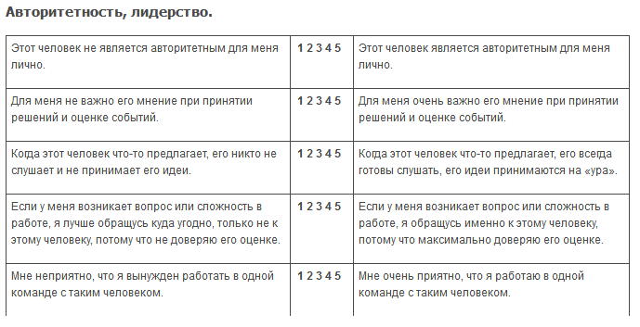
Шаг 4. Составление анкет
Фрагмент анкеты

Slide 20
Шаг 5. Проведение оценки
Шаг 6. Обработка результатов оценки
Структура отчета :
1. Сводный график результатов оценки (диаграмма как визуальное выражение).
2. Сводная таблица результатов оценки.
3. Самые сильные блоки компетенций – с подробной расшифровкой и конкретными формулировками (цитаты из анкет).
4. Относительно слабые блоки компетенций – с подробной расшифровкой и конкретными формулировками.
5. Сравнительный анализ оценок разных групп, а также внешних оценок и самооценки.
6. Список рекомендаций по текущему поведению и взаимодействию в компании.
7. План развития и обучения на год.
Шаг 7. Отчет сотруднику

Slide 21
Ассессмент-центр
— это один из методов комплексной оценки персонала, основанный на использовании взаимодополняющих методик, ориентированный на оценку реальных качеств сотрудников, их психологических и профессиональных особенностей, соответствия требованиям должностных позиций, а также выявление потенциальных возможностей специалистов.
На сегодняшний день ассессмент-центр является самым валидным методом оценки компетенций сотрудников (надежней - только длительные наблюдения за человеком в реальной работе).

Slide 22

Управление по целям
(англ. Management by Objectives, MBO) — это процесс согласования целей внутри организации, таким образом, что руководство компании и сотрудники разделяют цели и понимают, что они означают для организации.
Термин «Управление по целям» впервые был введен и популяризирован Питером Друкером в 1954 году

Slide 23
Переведите следующие требования к работнику со стороны руководства на язык конкретных целей
требования | конкретные цели
«улучшить отчетность»
«наладить систему связей»
«работать более внимательно»
«уделять больше внимания клиентам»

Slide 24
требования | конкретные цели
«улучшить отчетность» | Подавать отчет о проделанной работе к последней пятнице каждого месяца
«наладить систему связей» | -Ввести практику общих собраний коллектива раз в две недели -Создать внутрикорпоративную сеть к декабрю этого года
«работать более внимательно» | Снизить количество опечаток в документации на 50%
«уделять больше внимания клиентам»

Slide 25
Необходимо, чтобы поставленные цели отвечали определенным требованиям: - Срок исполнения должен быть четко определен; - Цели должны быть реалистичными, т. е. такими, которые могут быть достигнуты исполнителем; - Цели должны быть в пределах компетенции того работника, перед которым они поставлены; - Работник должен видеть конкретные выгоды, связанные с достижением поставленных целей, и негативные последствия, которые может иметь для него неуспех в выполнении намеченного.

Slide 26
Процесс управления по целям, использу-емый в качестве инструмента анализа работы персонала, складывается из семи шагов:
Работник готовит (пересматривает) описание своих должностных обязанностей. Эта работа выполняется с участием его непосредственного руководителя.
Работник готовит список целей, которые, по его мнению, позволяют добиться приемлемого уровня рабочих показателей. Этот список целей должен учитывать цели, стоящие перед всей организацией, и включать план саморазвития работника.
Подчиненный согласовывает с руководителем разработанный им список целей. При этом руководитель задает вопросы, советует, консультирует и предупреждает подчиненного о возможных трудностях. Руководитель ни в коем случае не выступает в качестве критика или судьи.
Работник совместно с руководителем определяет те стандарты и контрольные сроки, которые будут использоваться при определении успеха подчиненного в достижении поставленных целей.
Результаты, цели, стандарты и сроки, установленные в ходе совместного обсуждения, фиксируются письменно и скрепляются подписями руководителя и подчиненного.
Работник анализирует достигнутые результаты, внимательно рассмотрев результаты и то, что было запланировано.
Руководитель и подчиненный вырабатывают и обсуждают цели на следующий период.

Slide 27
Ассессмент-центр –
это оценка компетенций участников посредством наблюдения их реального поведения в деловых играх.
Внешне очень похоже на тренинг – участникам предлагаются деловые игры и задания, но их цель – не развитие умений и навыков, а равные для всех возможности проявить свои сильные и слабые стороны.
В каждом задании за каждым участником закреплен эксперт. Он подробнейшим образом фиксирует поведение своего подопечного, которое относится к наблюдаемой компетенции.

Slide 28
Состав процедур ассессмент-центров:
Интервью с экспертом, в ходе которого идет сбор данных о знаниях и опыте сотрудника.
Психологические, профессиональные и общие тесты.
Краткая презентация участника перед экспертами и другими участниками.
Деловая игра. Под руководством наблюдателя группа сотрудников или кандидатов разыгрывает бизнес-ситуацию по заранее подготовленному сценарию.
Биографическое анкетирование.
Описание профессиональных достижений.
Индивидуальный анализ конкретных ситуаций (бизнес-примеров). Участнику предлагается выбрать определенную стратегию и тактику действий в предложенной ситуации.
Экспертное наблюдение, по результатам которого составляются рекомендации для каждого сотрудника.

Slide 29

Ассессмент-центр
Это комплексная и трудоемкая технология

Slide 30
Ассессмент-центр в международном автомобильном холдинге «Атлант-М»
Собственно ассессмент-центр включает следующие этапы:
1. Самопрезентация.
2. Участие в групповой дискуссии.
3. Участие в «управленческих поединках».
4. Предоставление обратной связи кандидатам.
Длительность проведения ассессмент-центра зависит от количества кандидатов (из расчета минимум 30 минут на каждого участника).

Slide 31
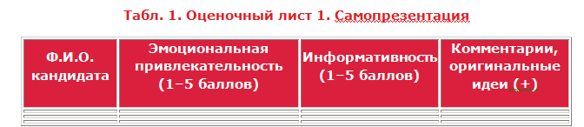
Самопрезентация
Это краткие представления участников самих себя как кандидатов.
Длительность самопрезентации регламентированна — 5 минут.
По пятибалльной шкале оцениваются информативность представления и эмоциональная привлекательность кандидатов — вызывает ли кандидат/его выступление общую симпатию, сумел ли он расположить к себе (табл. 1).
Оценки (в баллах) выставляют приглашенные для судейства эксперты. Оценочные листы заполняются после завершения каждого этапа ассессмента.

Slide 32
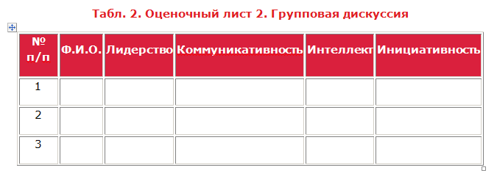
Групповая дискуссия
— предполагает обсуждение какой-либо темы, причем без специально назначенного руководителя.
Задача группы — совместно найти правильное решение, суметь договориться. В ходе групповой дискуссии эксперты оценивают кандидатов по четырем параметрам (по шкале от 0 до 5 баллов):

Slide 33
